Slide 1
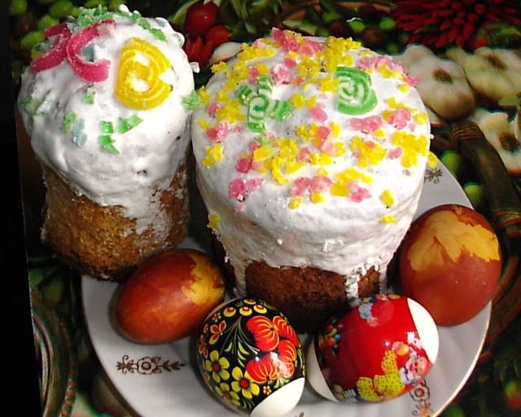
пасха
праздник

Slide 2
Величайший праздник.

Slide 3
Ночное благослужение в храме

Slide 4
Делают пасху и пекут куличи.

Slide 5
Красят яйца

Slide 6
игры

Slide 8
С праздником !!!!!!

